Slide 1
Посёлок Кудангский
«И всё таки КУДАНГА ты самая лучшая»
Автор: Сверчкова Т.А., гл. библиотекарь Кудангской библиотеки
2014 год

Slide 2
История посёлка
С 1955 началось строительство посёлка на правом берегу реки Куданга, на 21километре от устья реки Юг. План- задание лесопункта в первые годы был 30 тысяч кубометров в год.
Все операции производились вручную, без применения техники. Валка леса проводилась лучковыми и поперечными пилами. Лес вывозили на лошадях.
Первым начальником лесопункта был Шалаев С.И.
В 1956г началась радиофикация и электрификация поселка.
Ведется строительство жилых домов. В 1958г был построен клуб, магазин.

Slide 3
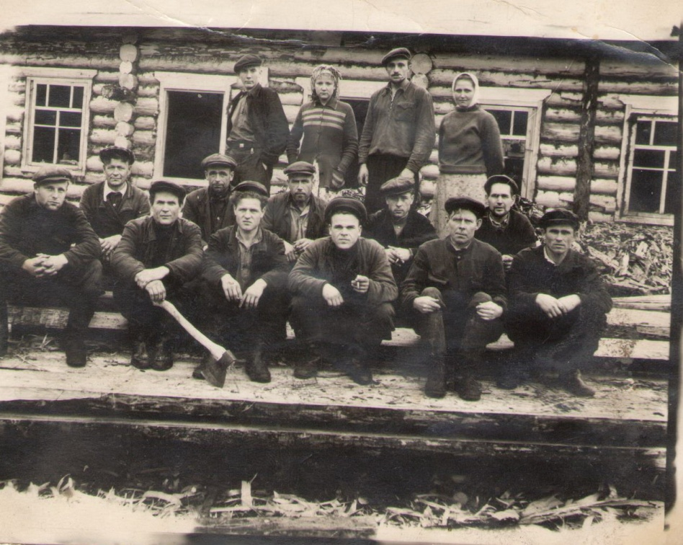
Бригада строителей. Бригадир Мишенёв Фёдор Григорьевич

Slide 4
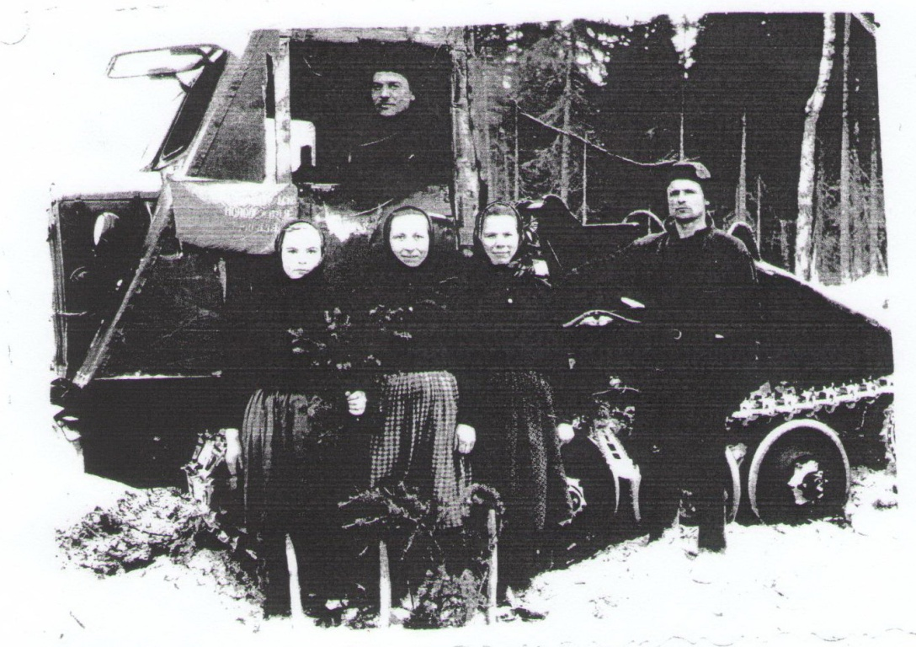
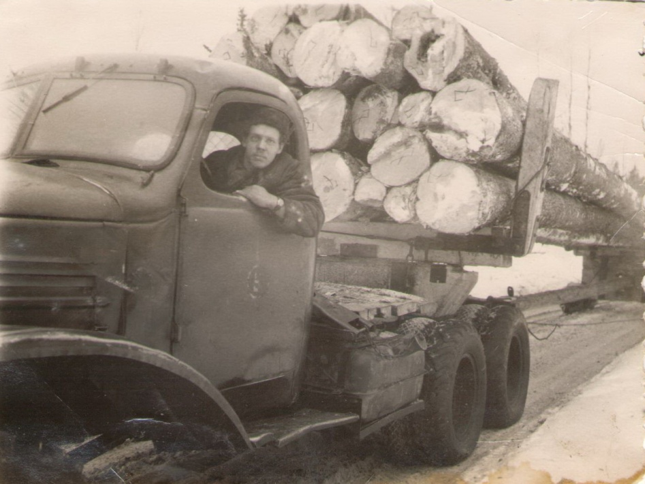
С 1956 по 1960 в лесопункт прибыла техника: трактор ДТТ,
2 трактора ТДТ-40 На фотографии бригада Коноплева В. Тракторист Гороховский П.
Водитель лесовоза
Шехирев Н.А.

Slide 5
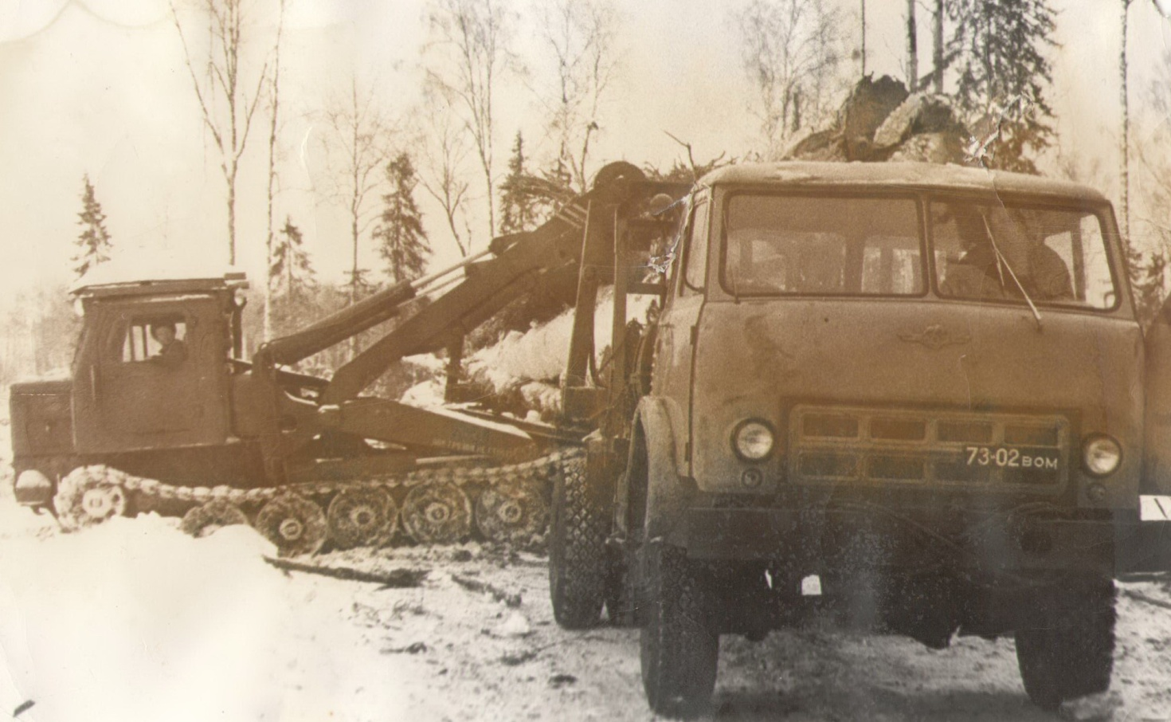
В декабре 1988 года водители лесопункта вывезли 9 тыс. кубометров заготовленной древесины при плане 8 тыс.

Slide 6
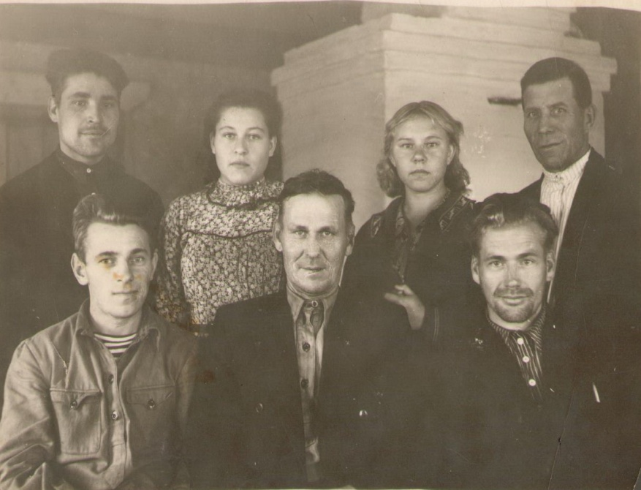
На снимке: в центре начальник
Лешуков С.А.,(1953г) бухгалтер Вершинин П.П.(справа), секретарь комсомольской организации Бегунов Г.(слева), кассир Тропина Галина Александровна.

Slide 7
Горчаков Иван Нестерович
Родился в 1904г. Участник Великой Отечественной войны. Более четверти века проработал в лесопункте. Один из поселка за трудовые успехи был награжден Орденом Ленина.

Slide 8
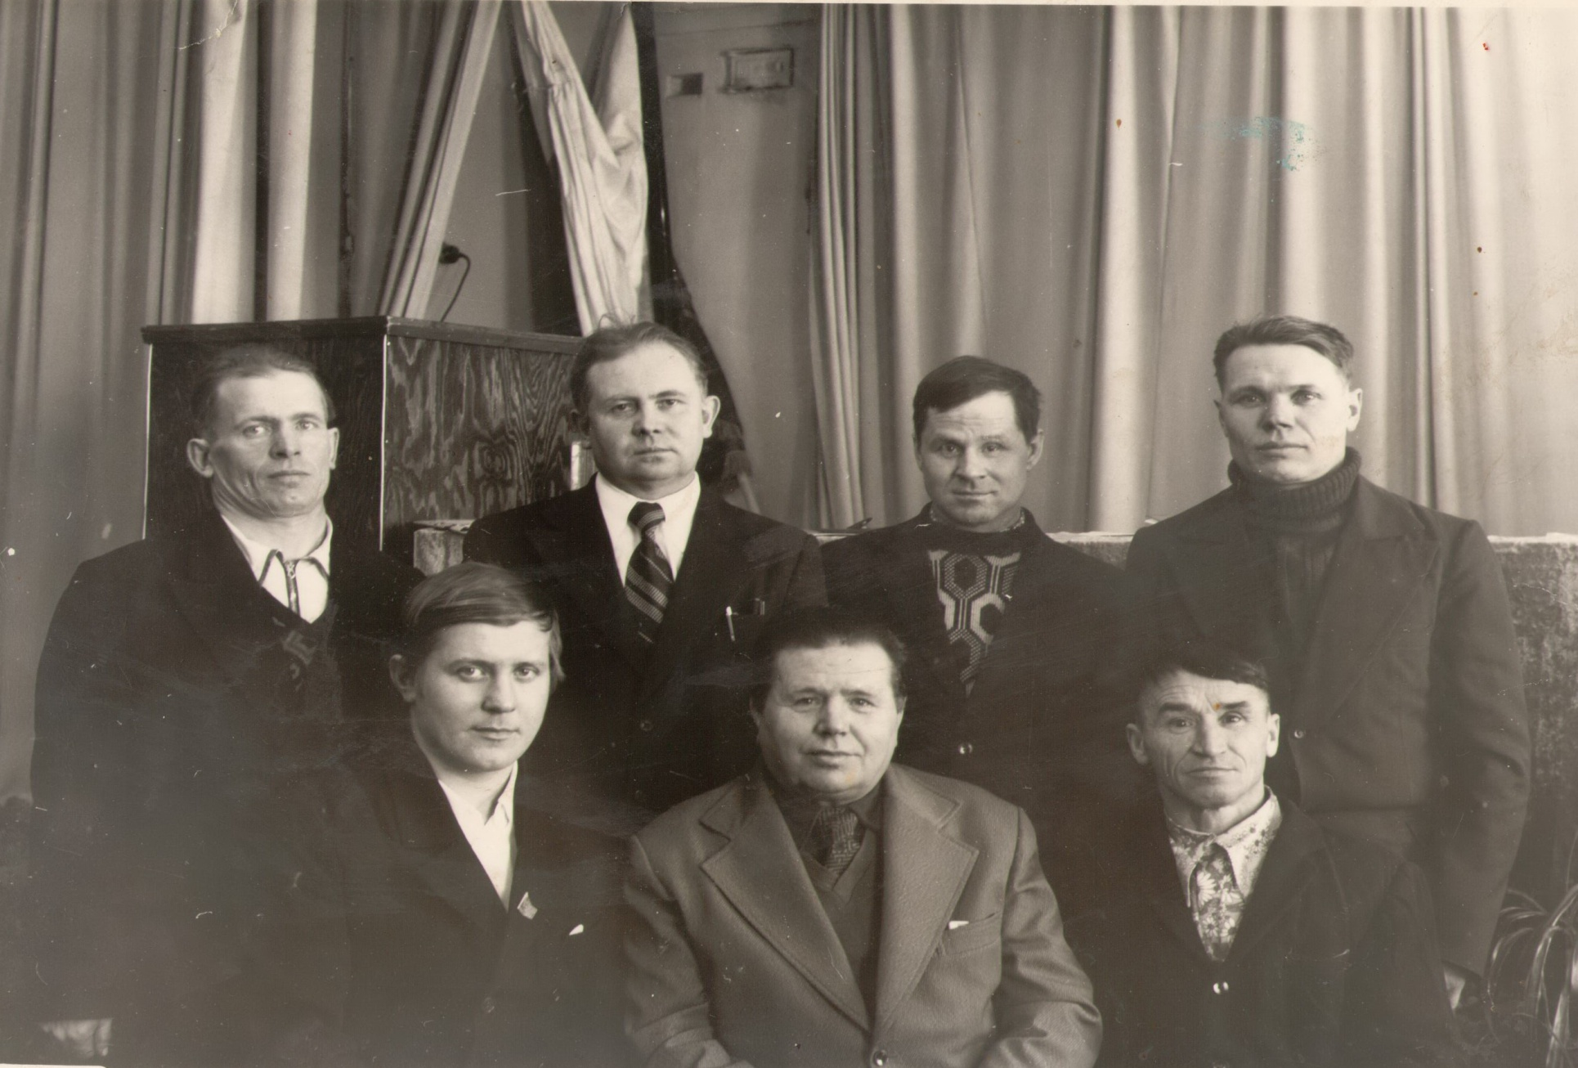
Победители соцсоревнования: начальник лесопункта Коноплев, технорук лесопункта Шашерин, тракторист Соловьев, водители Кучумов В.Д., Рыжков И., Тропин А.П., Сверчков В.А.

Slide 9
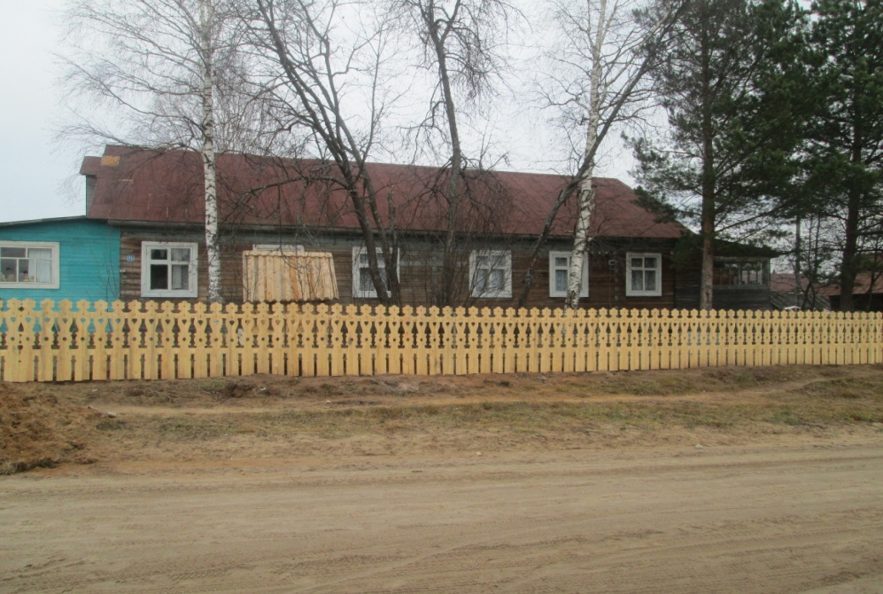
В 1960 г. началось строительство детского сада. Построена начальная школа. Первая учительница Вершинина Мария Васильевна. В1963 г. построен медпункт, фельдшер Зубова Елизавета Григорьевна.

Slide 10
Кудангская школа построена в 1972 г. Первым директором был Попов Александр Павлович.
Березовая аллея у школы.

Slide 11
Экспонаты школьного музея.

Slide 12
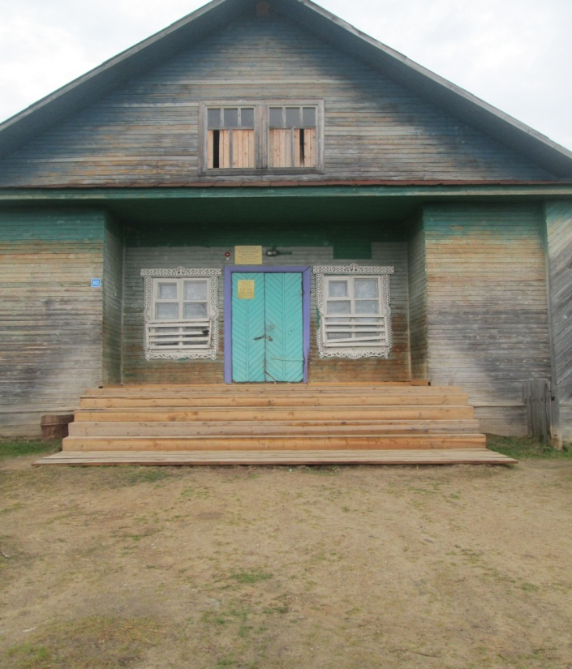
Клуб поселка построен в 1989г. В здании медпункт и библиотека
В1954 году в деревне Куданга была
открыта библиотека, а в 1957 году уже работает 6 передвижек и 6 книгонош, читателей 307.
В1957г в поселке Кудангский был организован пункт выдачи книг,188 чит.
С февраля 1977 года весь фонд библиотеки переводиться в п. Кудангский, библиотеку принимает Тропина Н. К. Фонд библиотеки – 8077 экземпляров.
В период с 1978 по1981 г – библиотекарь Сверчкова М. В., работает 6 передвижек.
С1981 по1988г библиотекарь Панова Р.Ф.
Фонд 8990экз., 2 передвижки и 1 пункт выдачи.

Slide 13
Маленькие читатели библиотеки.

Slide 14
1980 – 1990 годы велось строительство нового жилья в поселке

